Slide 1
ESCOLAS DE ADMINISTRAÇÃO CIENTÍTICA – HENRY FORD
PROF. J. A. DELLA NEGRA

Slide 2
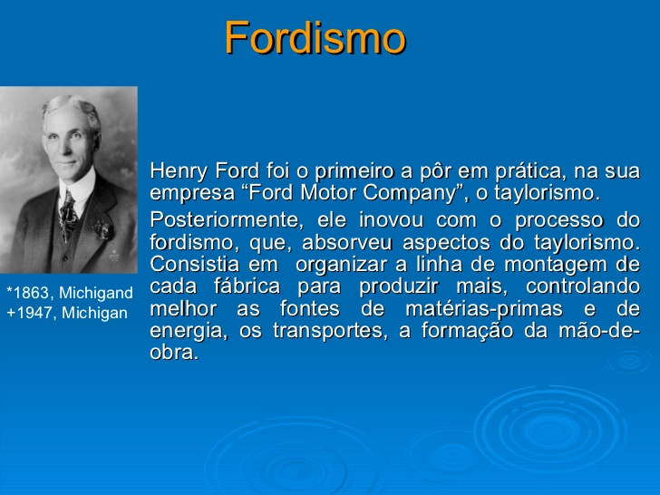
ESCOLA DE ADMINISTRÇÃO CIENTÍICA TAYLOR
Da mesma forma, a necessidade de aumentar a eficiência e competência das organizações no sentido de obter melhor rendimento possível dos seus recursos e fazer face à concorrência e competição que se avolumavam entre as empresas, foi fundamental para o desenvolvimento do pensamento proposto por esta Escola.

Slide 3
ESCOLA DE ADMINISTRÇÃO CIENTÍFICA - FORDISMO
Henry Ford (1863-1947) – Engenheiro – Fundou a Ford Motor Co.
Revolucionou a estratégia comercial da sua época.
Fabricou o primeiro carro popular e criou um plano de vendas.
Criou a assistência técnica de grande alcance.

Slide 4
ESCOLA DE ADMINISTRÇÃO CIENTÍFICA - FORDISMO
Repartiu, em 1914, parte do controle acionário da empresa com os funcionários.
Estabeleceu salário mínimo de US 5,00 por dia de trabalho com jornada diária de 8 horas.
Em 1926 empregava 150.000 pessoas e fabricou 2.000.000 de carros num período de 10 anos.

Slide 5
ESCOLA DE ADMINISTRÇÃO CIENTÍFICA - FORDISMO
O Fordismo, é um modelo de produção em massa que revolucionou a indústria automobilística na primeira metade do século XX.
Ford utilizou à risca os princípios de padronização e simplificação de Frederick W. Taylor e desenvolveu outras técnicas avançadas para a época.
Suas fábricas eram totalmente verticalizadas.

Slide 6
ESCOLA DE ADMINISTRÇÃO CIENTÍFICA - FORDISMO
Ford criou o mercado de massa para os automóveis.
Sua obsessão foi atingida: tornar o automóvel tão barato que todos poderiam comprá-lo.

Slide 7
ESCOLA DE ADMINISTRÇÃO CIENTÍFICA - FORDISMO
Uma das principais características do Fordismo foi o aperfeiçoamento da linha de montagem.
Os veículos eram montados em esteiras rolantes que se movimentavam enquanto o operário ficava praticamente parado, realizando uma pequena etapa da produção.
Desta forma, não era necessária quase nenhuma qualificação dos trabalhadores

Slide 8
ESCOLA DE ADMINISTRÇÃO CIENTÍFICA - FORDISMO
O método de produção fordista exigia vultuosos investimentos e grandes instalações, mas permitiu que Ford produzisse mais de 2 milhões de carros durante a década de 1920.

Slide 9
ESCOLA DE ADMINISTRÇÃO CIENTÍFICA - FORDISMO
O veículo pioneiro de Ford no processo de produção fordista foi o mítico Ford Modelo T, mais conhecido no Brasil como “Ford Bigode”.

Slide 10
ESCOLA DE ADMINISTRÇÃO CIENTÍFICA - FORDISMO
O Fordismo teve seu ápice no período posterior à Segunda Guerra Mundial, nas décadas de 1950 e 1960, que ficaram conhecidas na história do capitalismo como Os Anos Dourados.

Slide 11
ESCOLA DE ADMINISTRÇÃO CIENTÍFICA - FORDISMO
Ford adotou três princípios básicos:

Slide 12
ESCOLA DE ADMINISTRÇÃO CIENTÍFICA - FORDISMO
1- Princípio da intensificação: Consiste em diminuir o tempo de produção com o emprego imediato dos equipamentos e da matéria-prima e a rápida colocação do produto no mercado.

Slide 13
ESCOLA DE ADMINISTRÇÃO CIENTÍFICA - FORDISMO
2- Princípio da economicidade: Consiste em reduzir ao mínimo o volume do estoque da matéria-prima em transformação.
Assim, Ford conseguiu fabricar um trator ou um automóvel, vendê-lo e recebê-lo antes do vencimento da matéria prima empregada na fabricação e do pagamento dos salários.
Segundo Ford, a velocidade de fabricação deve ser rápida. O minério sai da mina sábado e entregue sob forma de carro na terça-feira a tarde.

Slide 14
ESCOLA DE ADMINISTRÇÃO CIENTÍFICA - FORDISMO
3- Principio de produtividade: Consiste em aumentar a capacidade de produção do homem no mesmo período através da especialização da linha de montagem.

Slide 15
ESCOLA DE ADMINISTRÇÃO CIENTÍFICA - FORDISMO
As características do Fordismo são: - o trabalho dividido; - o trabalho repetido; - o trabalho em cadeia; - o trabalho contínuo.
Ford resolve aplicar a organização científica do trabalho, produzindo muito, intensamente e economicamente.

Slide 16
ESCOLA DE ADMINISTRÇÃO CIENTÍFICA - FORDISMO
Linha de produção: Para ter um produto mais barato, Ford inventou a linha de montagem. As várias etapas de fabricação foram distribuídas ao longo de uma esteira rolante e cada empregado deveria acoplar um componente padronizado.

Slide 17
ESCOLA DE ADMINISTRÇÃO CIENTÍFICA - FORDISMO
A idéia era evitar hesitações e perda de tempo. Gente de todos os Estados Unidos foi atraída pelo trabalho que era repetitivo e cansativo, mas bem pago: U$ 5,00 por jornada de oito horas de trabalho - o dobro do que se pagava na época por 12 horas.
Além da criação de uma classe média, essas mudanças provocaram grandes transformações econômicas e sociais, conhecidas como fordismo.

Slide 18
ESCOLA DE ADMINISTRÇÃO CIENTÍFICA - FORDISMO
O Fordismo é um sistema racional de produção em massa, que transformou radicalmente a indústria automobilística na primeira metade do século XX.
Em 1903, o empreendedor fundou a Ford Motor Company. Em 1908, apresentou o famoso Modelo T – “The Universal Automobile”.

Slide 19
ESCOLA DE ADMINISTRÇÃO CIENTÍFICA - FORDISMO
O sucesso desse automóvel foi tão grande que, num prazo de 12 meses aproximadamente, foram vendidas 10 mil unidades.
Com certas inovações, frente às demais marcas, foi o primeiro automóvel com volante à esquerda.

Slide 20
ESCOLA DE ADMINISTRÇÃO CIENTÍFICA - FORDISMO
O Ford Bigode: A partir de 1913, a produção Fordista fez com que cada automóvel fosse montado em 93 min. Neste contexto, em 1914, Ford lançou sua mais famosa frase: “ Quanto ao meu automóvel, às pessoas podem tê-lo em qualquer cor, desde que seja preta!”.

Slide 21
ESCOLA DE ADMINISTRÇÃO CIENTÍFICA - FORDISMO
Acontece que, para a Linha de Produção Fordista, a cor preta era a que secava mais rápido. Ford é o melhor automóvel, não porque é mais barato, mas porque vale mais”.

Slide 22
ESCOLA DE ADMINISTRÇÃO CIENTÍFICA - FORDISMO
Modelo Ford T: Henry Ford, pela busca de resultados, literalmente, colocou o mundo sobre rodas, quando uniu pessoas de todos os modos de vida, numa gigantesca inter-relação social em torno do automóvel.

Slide 23
ESCOLA DE ADMINISTRÇÃO CIENTÍFICA - FORDISMO
Conseqüência do Fordismo: O principal produto, o Ford Modelo T, a partir de 1915, passou do custo de US$ 850,00 para US$ 490,00 e com isto passou a produzir 300 mil unidades / ano.

Slide 24
ESCOLA DE ADMINISTRÇÃO CIENTÍFICA - FORDISMO
Centralização e Integralização Vertical: “Ter de comprar de fornecedores e depender do mercado - pensava ele - traria inúmeras dificuldades. ”
Prêmios & Bonificações: Segundo Ford, “A empresa bem dirigida não pode deixar de ter lucros, mas o lucro deve acontecer, e inevitavelmente acontecerá mas, como prêmio pelo bom serviço.”
O trabalho deveria ir ao homem e não o homem ir ao trabalho...” (esteiras, máquinas)
Modelo T: Modelos bons e baratos, conseqüentemente, evita ELITIZAR...

Slide 25
ESCOLA DE ADMINISTRÇÃO CIENTÍFICA - FORDISMO
Custo de Produção = Função do Tempo de Produção.
Muitas empresas aderiram ao Fordismo e promoveram o crescimento e desenvolvimento empresarial.

Slide 26
ESCOLA DE ADMINISTRÇÃO CIENTÍFICA - FORDISMO
Criação da Linha de Montagem: Sistema de produção reduziu de 750min (1913) para 93min (1914) – redução de 88% do esforço Produção de um carro – 12h28min para Fabrica de Ford – 1h33min;

Slide 27
ESCOLA DE ADMINISTRÇÃO CIENTÍFICA - FORDISMO
Intercâmbio das peças e padronização do produto - Produção em massa - Padronização de produto e ferramentas;
Redução em 2/3 do valor de produção;

Slide 28
ESCOLA DE ADMINISTRÇÃO CIENTÍFICA - FORDISMO
Relações trabalhistas: Implantou a carga horária 8h/dia e U$5,00 (1914);
Estabeleceu programa de educação e bem-estar para os operários Ofereceu T&D em Educação Moral e Inglês Estilo de vida americana;
Resultados: Melhor qualidade dos produtos Menor nível de absenteísmo 10% - 0,5%, Menor taxa de rotatividade (tunorver) 400% - 15%

Slide 29
ESCOLA DE ADMINISTRÇÃO CIENTÍFICA - FORDISMO
O Fordismo proporcionou grandes vantagens competitivas aos países e organizações que o adotaram.
Através desse sistema de produção, foi possível expandir rapidamente a produção, reduzindo os custos unitários de fabricação, de modo a atender a grande demanda reprimida existente nos países em desenvolvimento.

Slide 30
ESCOLA DE ADMINISTRÇÃO CIENTÍFICA - FORDISMO
Diversas nações, lideradas pelos Estados Unidos, consolidaram sua posição enquanto líderes econômicas no planeta, graças aos aumentos de produtividade obtidos com o método fordista de produção.
Inglaterra, Alemanha e França em especial, tendo seu produto interno bruto aumentado significativamente durante os anos de apogeu do Fordismo.

Slide 31
ESCOLA DE ADMINISTRÇÃO CIENTÍFICA - FORDISMO
A partir da década de 70, o Fordismo entra em declínio.
A General Motors flexibiliza sua produção e seu modelo de gestão.
Lança diversos modelos de veículos, várias cores e adota um sistema de gestão profissionalizado, baseado em colegiados. Com isto a GM ultrapassa a Ford, como a maior montadora de automóveis do mundo.

Slide 32
ESCOLA DE ADMINISTRÇÃO CIENTÍFICA - FORDISMO
Na década de 70, após os choques do petróleo e a entrada de competidores japoneses no mercado automobilístico, o Fordismo e a produção em massa entram em crise e começam gradativamente a ser substituídos pela Produção enxuta, modelo de produção baseado no Sistema Toyota de Produção.
Em 2007, a Toyota torna-se a maior montadora de veículos do mundo e põe um ponto final no Fordismo

Slide 33
ESCOLA DE ADMINISTRÇÃO CIENTÍFICA - FORDISMO
F I M

